Slide 1
需求分析
李海涛
taohaili@sina.com
．
2020 青岛

Slide 2
第三章
3.1 需求分析的任务
3.2 与用户沟通获取需求的方法
3.3 分析建模与规格说明
3.4 实体-联系图
3.5 数据规范化
3.6 状态转换图
3.7 其他图形工具
3.8 验证软件需求
3.9 小结

Slide 3
本章要求与重点难点
教学目的与要求： 深刻理解需求分析阶段的概念及任务，熟练掌握层次方框图、ER图，HIOP图的画法。
教学重点：需求分析阶段的任务、方法和工具。
教学难点：写出需求规格说明书

Slide 4
需求分析是软件定义时期的最后一个阶段，它的基本任务是准确地回答“系统必须做什么?”这个问题。
需求分析的任务还不是确定系统怎样完成它的工作，而仅仅是确定系统必须完成哪些工作，也就是对目标系统提出完整、准确、清晰、具体的要求。
在需求分析阶段结束之前，系统分析员应该写出软件需求规格说明书，以书面形式准确地描述软件需求。
在分析软件需求和书写软件需求规格说明书的过程中，分析员和用户都起着关键的、必不可少的作用。

Slide 5
结构化分析方法必须遵守下述准则：
(1) 必须理解并描述问题的信息域，根据这条准则应该建立数据模型。
(2) 必须定义软件应完成的功能，这条准则要求建立功能模型。
(3) 必须描述作为外部事件结果的软件行为，这条准则要求建立行为模型。 分析员必须弄清系统数据输入输出是用什么设备或方式，例：键盘输入、数据扫描、还是数据传送等。
(4) 必须对描述信息、功能和行为的模型进行分解，用层次的方式展示细节。

Slide 6
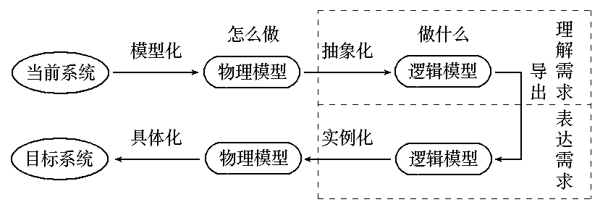
3.1 需求分析的任务
软件需求分析的基本任务是准确地回答“系统必须做什么?”

Slide 7
3.1.1 确定对系统的综合要求
1. 功能需求
这方面的需求指定系统必须提供的服务。通过需求分析应该划分出系统必须完成的所有功能。
2. 性能需求
指定系统必须满足的定时约束或容量约束，通常包括速度(响应时间)、信息量速率、主存容量、磁盘容量、安全性等方面的需求。

Slide 8
3. 可靠性、可用性、安全性、保密性等需求
要求定量地指定系统的可靠性、可用性、安全性、保密性等。例：
思考题：
A银行长年开放100台ATM机，1000台用于商场酒店的POS机，B银行没有ATM和POS机只有10个每天8点上班17点下班的储蓄所。
请问：A、B银行计算机系统的可靠性各应如何设置？

Slide 9
4. 出错处理需求
在某些情况下，“出错处理”指的是当应用系统发现它自己犯下一个错误时所采取的行动。但是，应该有选择地提出这类出错处理需求。对应用系统本身错误的检测应该仅限于系统的关键部分，而且应该尽可能少。
5. 接口需求
接口需求描述应用系统与它的环境通信的格式。常见的接口需求有：用户接口需求；硬件接口需求；软件接口需求；通信接口需求。

Slide 10
6. 约束
设计约束或实现约束描述在设计或实现应用系统时应遵守的限制条件。在需求分析阶段提出这类需求，并不是要取代设计(或实现)过程，只是说明用户或环境强加给项目的限制条件。常见的约束有：精度；工具和语言约束；设计约束；应该使用的标准；应该使用的硬件平台。
7. 逆向需求
逆向需求说明软件系统不应该做什么。理论上有无限多个逆向需求，我们应该仅选取能澄清真实需求且可消除可能发生的误解的那些逆向需求。

Slide 11
8. 将来可能提出的要求
应该明确地列出那些虽然不属于当前系统开发范畴，但是据分析将来很可能会提出来的要求。这样做的目的是，在设计过程中对系统将来可能的扩充和修改预做准备，以便一旦确实需要时能比较容易地进行这种扩充和修改。

Slide 12
3.1.2 分析系统的数据要求
分析系统的数据要求，这是软件需求分析的一个重要任务。通常采用建立数据流图和数据模型的方法(见3.4节)。 用数据字典可以全面准确地定义数据，但是数据字典的缺点是不够形象直观。为了提高可理解性，常常利用图形工具辅助描绘数据结构。常用的图形工具有层次方框图、HIPO和Warnier图，在本章第3.7节中将简要地介绍这两种图形工具。
软件系统经常使用各种长期保存的信息，为减少数据冗余，避免出现插入异常或删除异常，简化修改数据的过程，通常需要把数据结构规范化(见3.5节)。

Slide 13
3.1.3 导出系统的逻辑模型
综合上述两项分析的结果可以导出系统的详细的逻辑模型，通常用数据流图、实体-联系图、状态转换图、数据字典和主要的处理算法描述这个逻辑模型。
3.1.4 修正系统开发计划
  根据在分析过程中获得的对系统的更深入更具体的了解，可以比较准确地估计系统的成本和进度，修正以前制定的开发计划。

Slide 14
  3.2 与用户沟通获取需求的方法
  需求获取的困难
－用户通常并不真正知道自己希望计算机系统做什么
用户通常使用业务语言表达需求，开发人员缺乏相关的领域 知识和经验，难以准确理解这些需求
－不同的用户提出不同的需求，可能存在矛盾和冲突
管理者可能出于增加影响力的原因而提出特别的需求
－由于经济和业务环境的动态性，需求经常发生变更

Slide 15
与用户沟通获取需求的方法
3.2.1 访谈
3.2.2 面向数据流自顶向下求精
3.2.3 简易的应用规格说明技术
3.2.4 快速建立软件原型

Slide 16
补充：获取需求的方法
(1)访谈和会议
(2) 市场调查
(3) 访问用户和用户领域的专家
(4)考察现场，跟踪现场业务流程
(5)开发人员和用户共同组成联合小组

Slide 17
3.3 分析建模与规格说明
－需求分析的步骤
  3.3.1分析建模
1、问题识别
双方确定对问题的综合需求。基于项目有关的软件的功能、性能、环境、用户界面、可靠性、安全性、保密性、可移植性、可维护性、等方面的需求。

Slide 18
2、分析和综合导出软件的逻辑模型
1）分析人员对获取的需求进行一致的分析检查，逐步细化软件功能，划分各子功能；
2）对系统数据域进行分解，分配到各子功能上；
3）用图文结合的形式，建立新系统的逻辑模型和物理视图。 物理视图指系统数据输入输出使用什么设备或方式，例键盘输入、数据扫描、数据传送等方式。

Slide 19
  3.3.2 软件需求规格说明
  通过需求分析除了创建分析模型之外，还应该写出软件需求规格说明书，它是需求分析阶段得出的最主要的文档。
补充：需求分析阶段要编写文档：
1）编写“需求规格说明书”
2）编写初步用户手册
3）编写“确认测试计划”(为系统完成后确认验收的依据).
4） 修改完善软件开发计划
需求规格说明书写法见实验指导书

Slide 20
3.4 实体-联系图（E-R图）
为了把用户的数据要求清楚、准确地描述出来，系统分析员通常建立一个概念性的数据模型(也称为信息模型)。数据模型中包含3种相互关联的信息：数据对象、数据对象的属性及数据对象彼此间相互连接的关系。
3.4.1 数据对象 3.4.2 属性 3.4.3 联系
3.4.4 实体-联系图的符号
通常，使用实体-联系图(entity-relationship diagram)来建立数据模型。可以把实体-联系图简称为ER图，相应地可把用ER图描绘的数据模型称为ER模型。

Slide 21
E—R信息模型的设计
E— R方法是英文 entity~ relationship approach 的简称，译作实体一联系方法。此法通过E—R图形表示信息世界中的实体、属性、关系的模型。
1）E—R图
约定：实体用方框表示，联系用菱形框表示。框内填入相应的实体名，联系名及属性名。
下图举了三个例子，表示了二个实体间的联系，而三个例子由三种不同的联系方法。

Slide 22
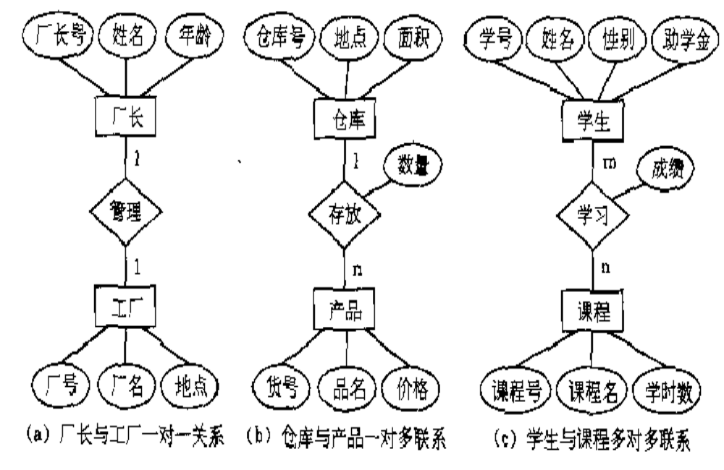

Slide 23
第一种情况：是一对一的关系，一个工厂只有一个正厂长。
第二种情况：是一对多的联系，一个仓库存放多种和多个产品；
第三种情况：是多对多的联系，一个学生要学习多门课程，而一门课程又有多名学生学习，所以是多对多的联系。
同时从图中也可看出联系也可能有属性，如存放有属性数量，学习有属性成绩等。
2）如何设计E—R图
先画出局部E—R图，再对局部E—R加以综合，产生一个总体E—R图

Slide 24
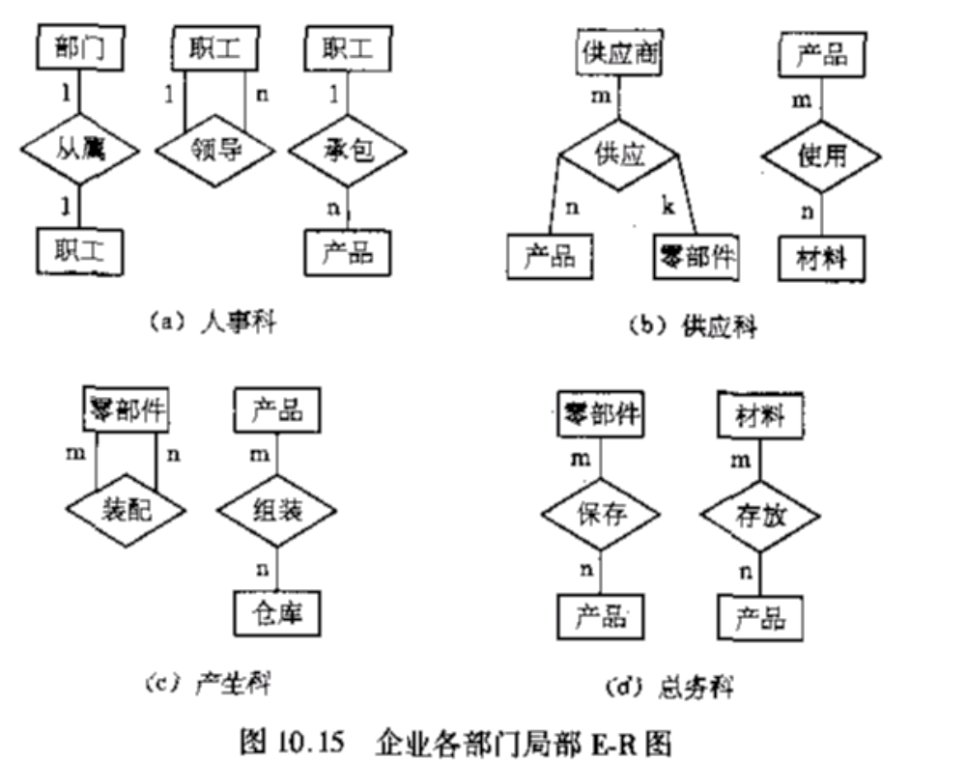

Slide 25
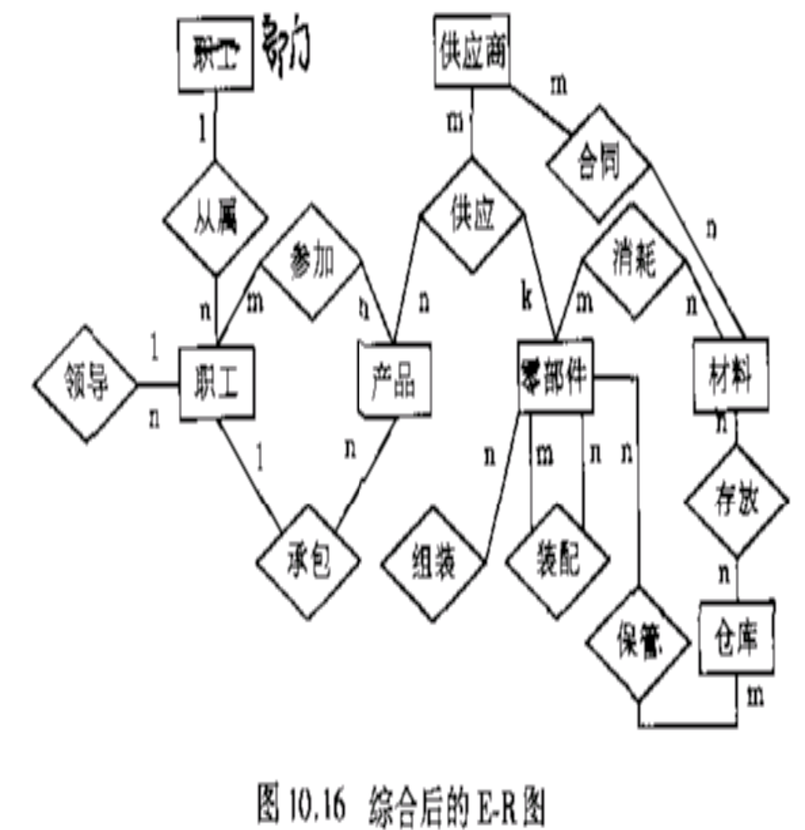
先画出局部E—R图，再对局部E—R加以综合，
产生一个总体E—R图。

Slide 26
3）从E—R图导出关系数据模型
具体方法：
（1） 如果两实体间是1对n联系，就将“1”方的关键字纳入“n”方实体对应的关系中作为外部关键字，同时把联系的属性也一并纳入”n”方的关系中。
（2） 如果两个实体间是M:N联系，则需对联系单独建立一个关系，用来联系双方实体，该关系的属性中至少要包括被它所联系的双方实体的关键字，如果联系有属性也要归入这个关系中。
（3） 如果两个实体间1：1，联系本身并无属性，只要在一个实体的关系中增加另一个实体的关键字就可以了。

Slide 27
人们通常就是用实体、联系和属性这3个概念来理解现实问题的，因此，ER模型比较接近人的习惯思维方式。此外，ER模型使用简单的图形符号表达系统分析员对问题域的理解，不熟悉计算机技术的用户也能理解它，因此，ER模型可以作为用户与分析员之间有效的交流工具。

Slide 28
3.5 数据规范化
软件系统经常使用各种长期保存的信息，这些信息通常以一定方式组织并存储在数据库或文件中，为减少数据冗余，避免出现插入异常或删除异常，简化修改数据的过程，通常需要把数据结构规范化。
下面给出第一、第二和第三范式的定义：
(1) 第一范式在同一表中没有重复项出现，如果有则应将重复项去掉。
每个属性值都必须是原子值，即仅仅是一个简单值而不含内部结构。

Slide 29
(2) 第二范式满足第一范式条件，而且每个非关键字属性都由整个关键字决定(而不是由关键字的一部分来决定)。每个表必须有一个（而且仅一个）数据元素为主关键字，其它元素与主关键字一一对应。
(3) 第三范式符合第二范式的条件，每个非关键字属性都仅由关键字决定，而且一个非关键字属性不能仅仅是对另一个非关键字属性的进一步描述(即一个非关键字属性值不依赖于另一个非关键字属性值)。表中的所有数据元素，不但要能够唯一地被主关键字所标识，而且它们之间还必须相互独立，不存在其它的函数关系。

Slide 30
3.6 状态转换图（略）
根据本章开头讲的结构化分析的第3条准则，在需求分析过程中应该建立起软件系统的行为模型。状态转换图(简称为状态图)通过描绘系统的状态及引起系统状态转换的事件，来表示系统的行为。此外，状态图还指明了作为特定事件的结果系统将做哪些动作(例如，处理数据)。因此，状态图提供了行为建模机制，可以满足第3条分析准则的要求。

Slide 31
3.7 其他图形工具
3.7.1 层次方框图(H图）
层次方框图是用树形结构的一系列多层次的矩形框描绘数据的层次结构。树形结构的顶层是一个单独的矩形框，它代表完整的数据结构，下面的各层矩形框代表这个数据的子集，最底层的各个框代表组成这个数据的实际数据元素(不能再分割的元素)。

Slide 32
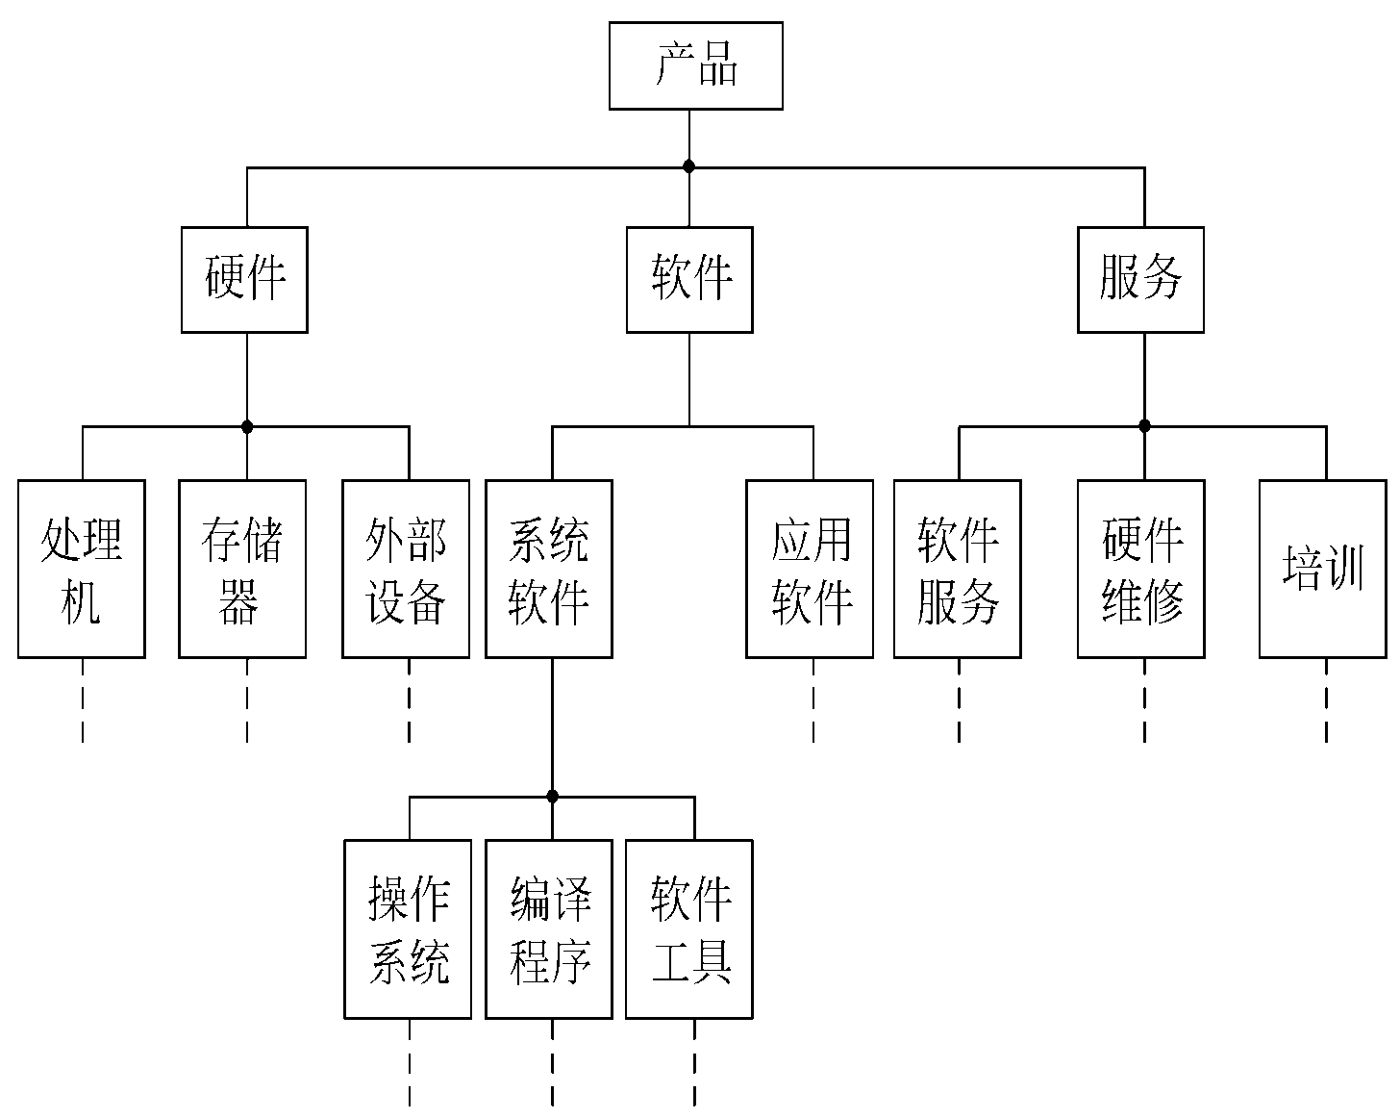
图3.5 层次方框图的一个例子

Slide 33
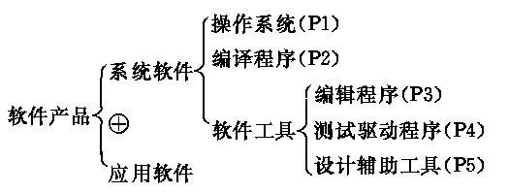
3.7.2 Warnier图
法国计算机科学家Warnier提出了表示信息层次结构的另外一种图形工具。和层次方框图类似，Warnier图也用树形结构描绘信息，但是这种图形工具比层次方框图提供了更丰富的描绘手段。
图3.6 Warnier图的一个例子

Slide 34
3.7.3 IPO图
IPO图是输入、处理、输出图的简称，它是美国IBM公司发展完善起来的一种图形工具，能够方便地描绘输入数据、对数据的处理和输出数据之间的关系。
IPO图使用的基本符号既少又简单，因此很容易学会使用这种图形工具。它的基本形式是在左边的框中列出有关的输入数据，在中间的框内列出主要的处理，在右边的框内列出产生的输出数据。处理框中列出处理的次序暗示了执行的顺序。在IPO图中还用类似向量符号的粗大箭头清楚地指出数据通信的情况。图3.7是一个“验证出入库单据模块”,通过这个例子不难了解IPO图的用法。

Slide 35
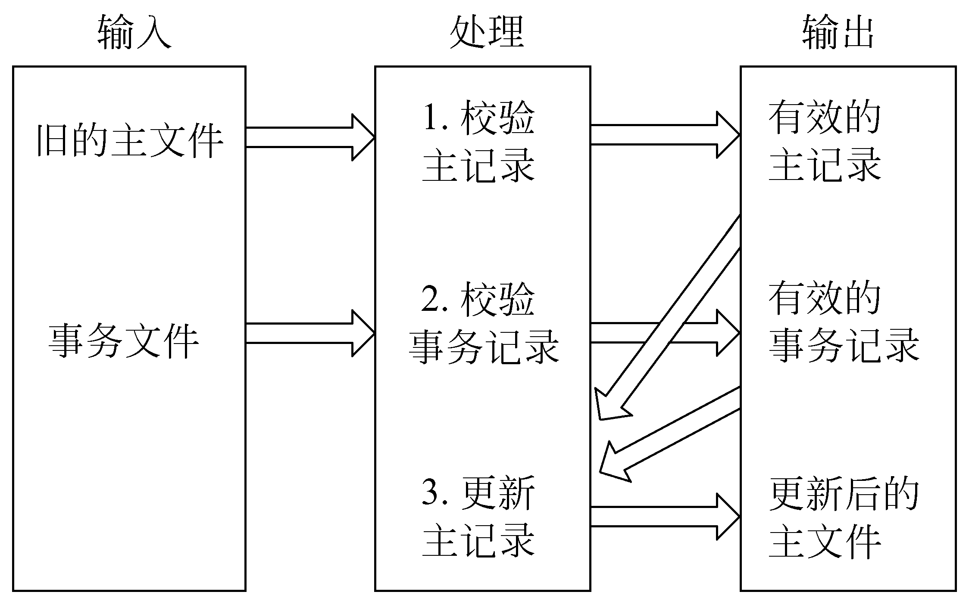
模块编号:c.5.5.8
图3.7 IPO图的一个例子图
c.5.4.4
上组模块
送入出入
库单据
1核对纪录
2核对价格
3核对用户
纪录
4记录合格
将合格标志
送回上一级
模块c.5.4.4

Slide 36
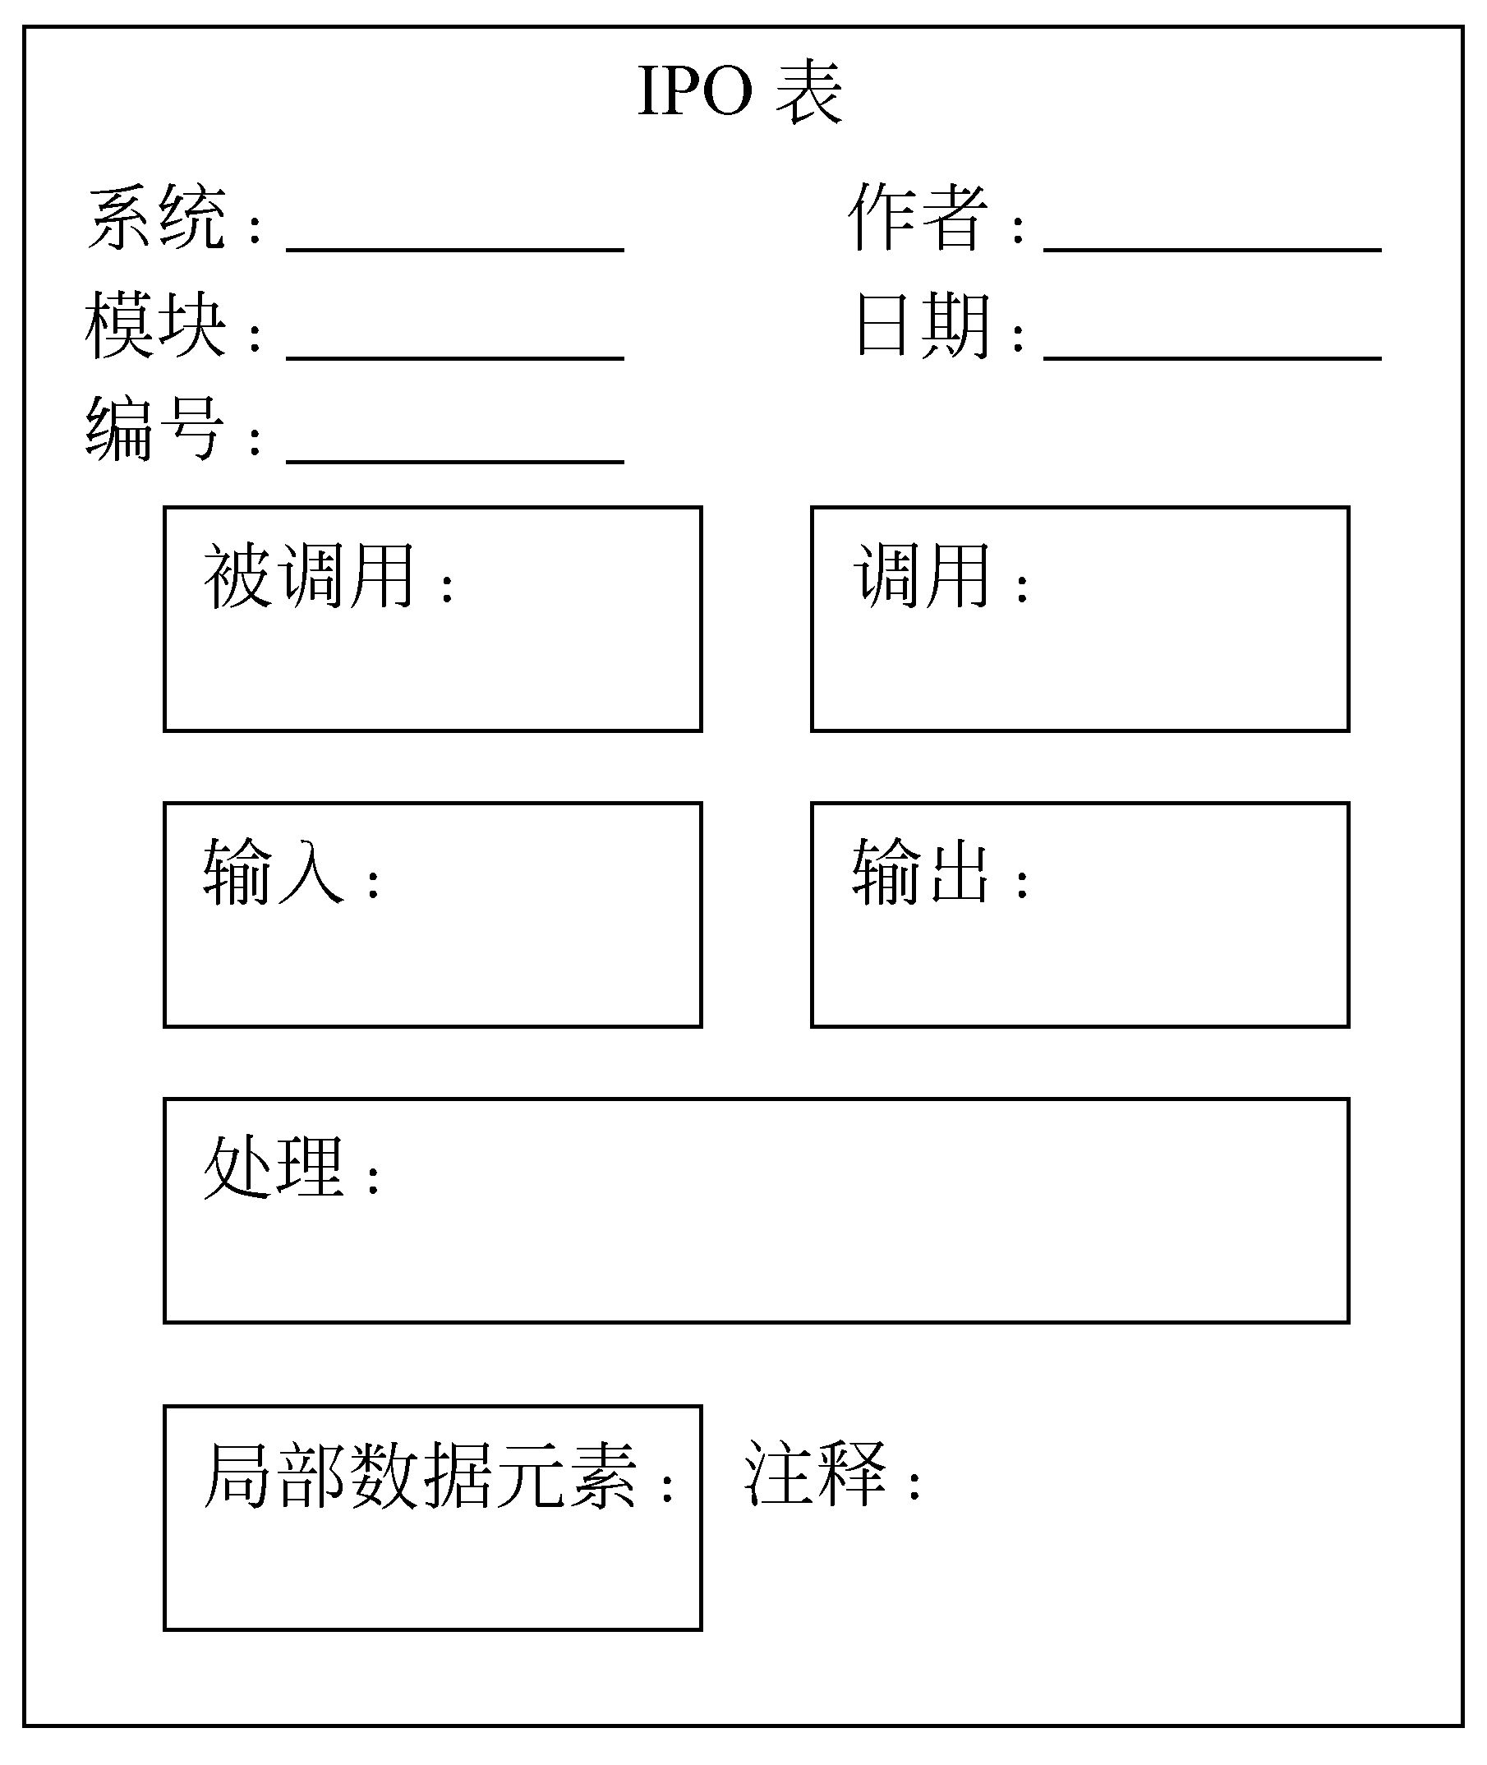
本书建议使用一种改进的IPO图(也称为IPO表)，
图3.8 改进的IPO图的形式

Slide 37
3.7.4 HIPO图
HIPO（Hierarchy Plus Input—Process—Output）图，是IBM公司于70年代中期在层次结构图的基础上，做出的一种描述系统结构和模块内部处理功能的工具。

Slide 38
HIPO图，有H图和IPO图两部分组成。
H图描述整个系统的设计结构合格模块之间的关系，H图画n层，每层根据经验一般为3—10个模块，层次（n层）按具体情况定。
IPO图描述某一特定模块内部的处理过程和输入输出关系。
HIPO图一般有1张H图，多张 IPO图组成

Slide 39
层次模块结构图（H图）
1、H图基本做法：是将系统划分为若干子系统，子系统下再划分为若干的模块，大模块内再分子模块。
2、H图特点：主要关心模块的外部属性，不关心模块的内部，即只关心它是什么能够作什么，不关心它怎么做。（怎么做IPO图解决）
3、模块的定义：具有输入输出、逻辑功能、运行程序和内部数据这四种属性的一个程序。
4、模块结构的图形表示：

Slide 40
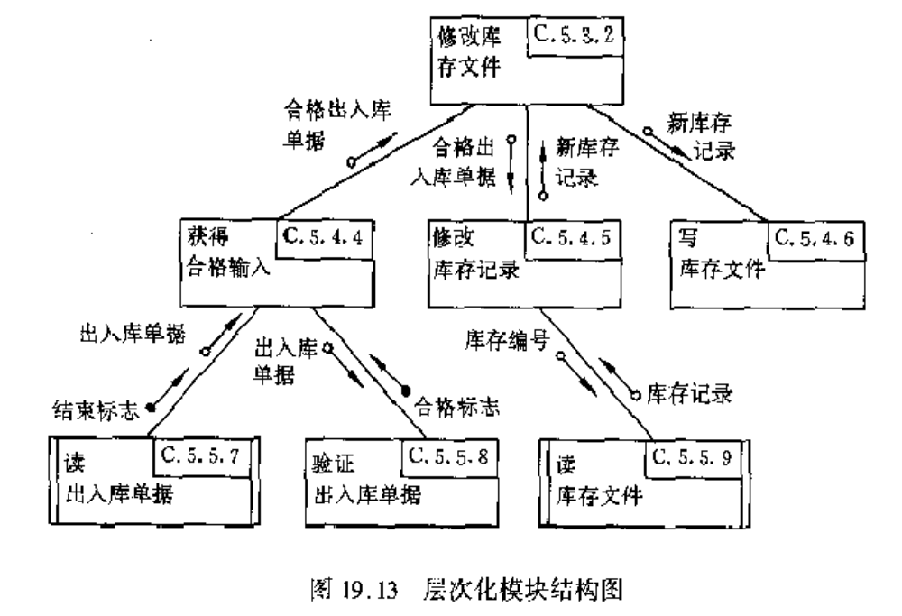

Slide 41
3.8 验证软件需求
3.8.1 从哪些方面验证软件需求的正确性
需求分析阶段的工作结果是开发软件系统的重要基础，大量统计数字表明，软件系统中15%的错误起源于错误的需求。为了提高软件质量，确保软件开发成功，降低软件开发成本，一旦对目标系统提出一组要求之后，必须严格验证这些需求的正确性。
一般说来，应该从下述4个方面进行验证：

Slide 42
(1) 一致性所有需求必须是一致的，任何一条需求不能和其他需求互相矛盾。
(2) 完整性需求必须是完整的，规格说明书应该包括用户需要的每一个功能或性能。
(3) 现实性指定的需求应该是用现有的硬件技术和软件技术基本上可以实现的。对硬件技术的进步可以做些预测，对软件技术的进步则很难做出预测，只能从现有技术水平出发判断需求的现实性。
(4) 有效性必须证明需求是正确有效的，确实能解决用户面对的问题。

Slide 43
3.8.2 验证软件需求的方法
1. 验证需求的一致性
当需求分析的结果是用自然语言书写的时候，除了靠人工技术审查验证软件系统规格说明书的正确性之外，目前还没有其他更好的“测试”方法。但是，这种非形式化的规格说明书是难于验证的，特别在目标系统规模庞大、规格说明书篇幅很长的时候，人工审查的效果是没有保证的，冗余、遗漏和不一致等问题可能没被发现而继续保留下来，以致软件开发工作不能在正确的基础上顺利进行。

Slide 44
为了克服上述困难，人们提出了形式化的描述软件需求的方法。当软件需求规格说明书是用形式化的需求陈述语言书写的时候，可以用软件工具验证需求的一致性(见3.8.3节)，从而能有效地保证软件需求的一致性。
2. 验证需求的现实性
为了验证需求的现实性，分析员应该参照以往开发类似系统的经验，分析用现有的软、硬件技术实现目标系统的可能性。必要的时候应该采用仿真或性能模拟技术，辅助分析软件需求规格说明书的现实性。

Slide 45
3. 验证需求的完整性和有效性
只有目标系统的用户才真正知道软件需求规格说明书是否完整、准确地描述了他们的需求。因此，检验需求的完整性，特别是证明系统确实满足用户的实际需要(即，需求的有效性)，只有在用户的密切合作下才能完成。然而许多用户并不能清楚地认识到他们的需要(特别在要开发的系统是全新的，以前没有使用类似系统的经验时，情况更是如此)，不能有效地比较陈述需求的语句和实际需要的功能。只有当他们有某种工作着的软件系统可以实际使用和评价时，才能完整确切地提出他们的需要。

Slide 46
理想的做法是先根据需求分析的结果开发出一个软件系统，请用户试用一段时间以便能认识到他们的实际需要是什么，在此基础上再写出正式的“正确的”规格说明书。但是，这种做法将使软件成本增加一倍，因此实际上几乎不可能采用这种方法。使用原型系统是一个比较现实的替代方法，开发原型系统所需要的成本和时间可以大大少于开发实际系统所需要的。用户通过试用原型系统，也能获得许多宝贵的经验，从而可以提出更符合实际的要求。

Slide 47
3.8.3 用于需求分析的软件工具
为了更有效地保证软件需求的正确性，特别是为了保证需求的一致性，需要有适当的软件工具支持需求分析工作。这类软件工具应该满足下列要求：
(1) 必须有形式化的语法(或表)，因此可以用计算机自动处理使用这种语法说明的内容；
(2) 使用这个软件工具能够导出详细的文档；
(3) 必须提供分析(测试)规格说明书的不一致性和冗余性的手段，并且应该能够产生一组报告指明对完整性分析的结果；

Slide 48
(4) 使用这个软件工具之后，应该能够改进通信状况。
作为需求工程方法学的一部分，在1977年设计完成了RSL(Requirement Statement Language需求陈述语言)。RSL中的语句是计算机可以处理的，处理以后把从这些语句中得到的信息集中存放在一个称为ASSM（抽象系统语义模型）的数据库中。有一组软件工具处理ASSM数据库中的信息以产生出用PASCAL语言书写的模拟程序，从而可以检验需求的一致性、完整性和现实性。 1977年美国密执安大学开发了PSL/PSA(问题陈述语言/问题陈述分析程序)系统。这个系统是CADSAT（计算机辅助设计和规格说明分析工具）的一部分，它的基本结构类似于RSL

Slide 49
3.9 小结
传统软件工程方法学使用结构化分析技术，完成分析用户需求的工作。需求分析是发现、求精、建模、规格说明和复审的过程。需求分析的第一步是进一步了解用户当前所处的情况，发现用户所面临的问题和对目标系统的基本需求；接下来应该与用户深入交流，对用户的基本需求反复细化逐步求精，以得出对目标系统的完整、准确和具体的需求。具体地说，应该确定系统必须具有的功能、性能、可靠性和可用性，必须实现的出错处理需求、接口需求和逆向需求，必须满足的约束条件，并且预测系统的发展前景。

Slide 50
为了详细地了解并正确地理解用户的需求，必须使用适当方法与用户沟通。访谈是与用户通信的历史悠久的技术，至今仍被许多系统分析员采用。从可行性研究阶段得到的数据流图出发，在用户的协助下面向数据流自顶向下逐步求精，也是与用户沟通获取需求的一个有效的方法。为了促使用户与分析员齐心协力共同分析需求，人们研究出一种面向团队的需求收集法，称为简易的应用规格说明技术，现在这种技术已经成为信息系统领域使用的主流技术。实践表明，快速建立软件原型是最准确、最有效和最强大的需求分析技术。

Slide 51
快速原型应该具备的基本特性是“快速”和“容易修改”，因此，必须用适当的软件工具支持快速原型技术。通常使用第四代技术、可重用的软件构件及形式化规格说明与原型环境，快速地构建和修改原型。
为了更好地理解问题，人们常常采用建立模型的方法，结构化分析实质上就是一种建模活动，在需求分析阶段通常建立数据模型、功能模型和行为模型。

Slide 52
除了创建分析模型之外，在需求分析阶段还应该写出软件需求规格说明书，经过严格评审并得到用户确认之后，作为这个阶段的最终成果。通常主要从一致性、完整性、现实性和有效性等4个方面复审软件需求规格说明书。
多数人习惯于使用实体-联系图建立数据模型，使用数据流图建立功能模型，使用状态图建立行为模型。读者应该掌握这些图形的基本符号，并能正确地使用这些符号建立软件系统的模型。

Slide 53
数据字典描述在数据模型、功能模型和行为模型中出现的数据对象及控制信息的特性，给出它们的准确定义。因此，数据字典成为把3种分析模型粘合在一起的“粘合剂”，是分析模型的“核心”。为了提高可理解性，还可以用层次方框图或Warnier图等图形工具辅助描绘系统中的数据结构。为了减少冗余、简化修改步骤，往往需要规范数据的存储结构。
算法也是重要的，分析的基本目的是确定系统必须做什么。概括地说，任何一个计算机系统的基本功能都是把输入数据转变成输出信息，算法定义了转变的规则。因此，没有对算法的了解就不能确切知道系统的功能。IPO图是描述算法的有效工具。

Slide 54
课堂作业
需求分析的基本任务是什么
需求分析的任务有哪些?
需求分析完成后的文档叫什么
试画出学生选课管理系统中的E-R图，并转化为关系表

